Slide 1
Тема: «Как привить первокласснику любовь к чтению"
ФИО

Slide 2
Нормы техники чтения в первом классе Согласно показателям ФГОС, скорость чтения в 1 классе должна составлять:
в 1 полугодии
— 25-30 слов в минуту;
во 2 полугодии
— 30-40 слов в минуту.

Slide 3
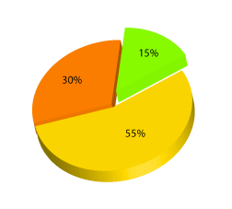
Результаты проверки техники чтения
читают 25-30 слов в минуту
читают более 40 слов в минуту
читают менее 25 слов в минуту

Slide 4
Элемент методики Stir the Class
1. Найди себе пару. 2. Прочитайте ответы друг друга. 3. Поставьте галочку, если подобный ответ есть и у Вас. 4. Допишите новые идеи.
ФИО

Slide 5
В доме должна быть создана читающая атмосфера: чтение книг вслух, обсуждение
прочитанного, обмен мнениями. Дети должны чувствовать, что родители проявляют интерес к книгам, газетам, журналам.

Slide 6
ДВА ОСНОВНЫХ ПРАВИЛА
не заставляйте детей читать, а особенно вместо игр, прогулок, общения с друзьями, того, что им хочется делать в данный момент;
будьте примером для них, не противоречьте своими действиями своим же словам.

Slide 7
Спасибо за участие в родительском собрании!

